Slide 1

something in the traffic...

Slide 2
Situation.
犯人(YASU)により閉じ込められた密室
なぜかICMP(ping)だけインターネットに到達するPCが置いてある（なんだそれ）
この状況で、外部になんとしてでも犯人を伝えたい

Slide 3
Situation.
犯人(YASU)により閉じ込められた密室
なぜかICMP(ping)だけインターネットに到達するPCが置いてある（なんだそれ）
この状況で、外部になんとしてでも犯人を伝えたい
→ ICMPだけでメッセージを外部に伝えよう！

Slide 4
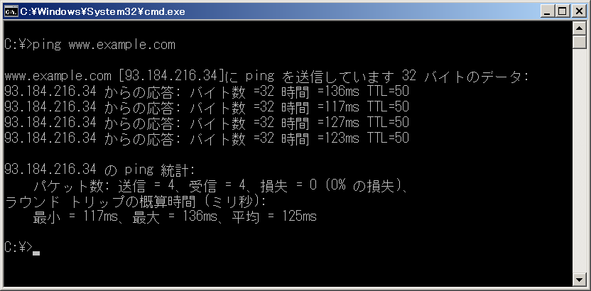

Slide 5
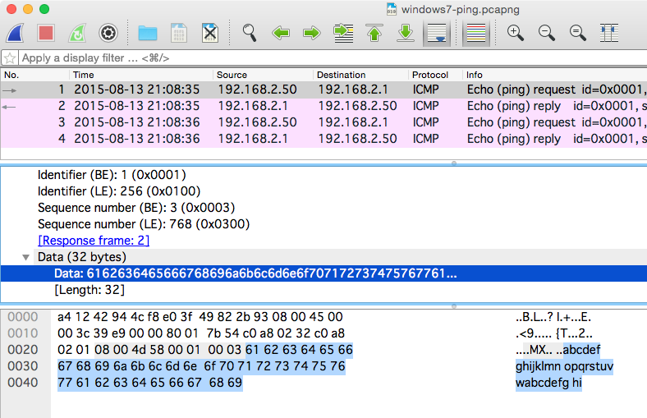
Windowsのpingコマンドのペイロード：
abcdefghijklmnopqrstuvwabcdefghi
Notes:
通常、ICMPのechoリクエストは、リプライが変えるかどうかだけが重要です。そのためペイロードには誰も注意を払いません。そのためか(?)、Windowsのpingコマンドではこのように[abcdefg...]というテキトーなペイロードが埋め込まれています。（なぜxyzが抜けているのかが謎なんですけど……知ってる人います?)
ちなみにLinuxのpingコマンドは、また全然別のテキトーなペイロードが埋めこれます

Slide 6
nping (Nmap付属)
# nping --data-string <string> <IPaddr>
Notes:
さて、そうなるとここに好きなペイロードを突っ込むことで、外部と隠れてコソコソ通信できるな～ということになります。
やり方は色々あると思いますが、ここではnpingコマンドを使いましょう。これはポートスキャナnmapに付属しているので、普通にnmapを入れれば入っています。

Slide 7
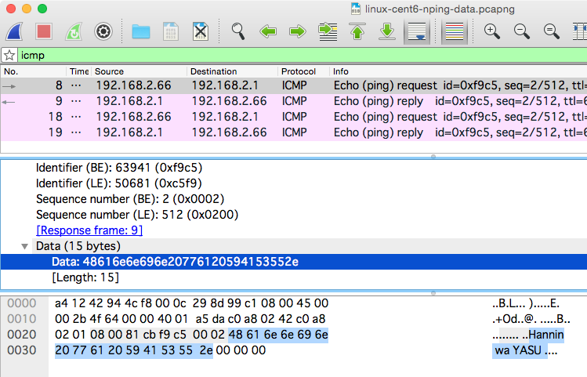
npingでICMPパケットに埋め込んだペイロード：
→ Hannin wa YASU.

Slide 8
もうちょっと高いレイヤで隠す
GET / HTTP/1.1
Host: www.example.com
User-Agent: Mozilla/5.0 (Windows NT 6.1; WOW64; rv:40.0) Gecko/20100101 Firefox/40.0
Accept: text/html,application/xhtml+xml,application/xml;q=0.9,*/*;q=0.8
Accept-Language: ja,en-US;q=0.7,en;q=0.3
Accept-Encoding: gzip, deflate
Connection: keep-alive
X-oreore-message: Hannin wa YASU.
Notes:
通常、POSTメソッドのフィルタや、GETメソッドでもリクエストパラメタなどはProxyでチェックしている企業も多いでしょう。
でも、このようにリクエストヘッダに埋め込む形でデータを送信すれば。。。ProxyごしのHTTPの通信しか許さず、POST禁止の環境でも、結構

Slide 9
(中途半端だけど)何が言いたかったか
インターネットのプロトコルには「すき間」がいっぱいあるので、そこに色々突っ込むことができる
他の例）80/tcpでhttpsなど、非標準ポートのサービスを利用、なども
これらのすき間は、悪い人にも使いやすい
秘密のメッセージを送ったり
悪意のあるコードを突っ込んだり

Slide 11
おまけ: nmapのオプション指定
一般的なUNIX/Linuxのコマンドとチョット異なる。
1文字オプションorロングオプションは、普通のUNIX/Linuxコマンドぽく。
2文字のオプションは、「1文字目が機能種別、2文字目がその指定値」

Slide 12
2文字
1文字
ロングオプション
# nmap -sS -n --top-ports 10 10.1.1.1
2文字のオプションなので、
1文字目の「s」は「スキャンモードを指定する」ことを意味する
2文字目の「S」は、「スキャンモードにSYNスキャン」を指定している
-sS
例）
-sT
スキャンモードにTCP connect()スキャンを指定
-sX
スキャンモードにXmasスキャンを指定

